Slide 1
AWV Oberes Sulmtal
Betrieb eines Hauspumpwerkes
Herzlich Willkommen

Slide 2
AWV Oberes Sulmtal
Wir betreuen im Verbandsgebiet 12 Kläranlagen 37 Großpumpwerke und ca. 200 Hauspumpwerke

Slide 3
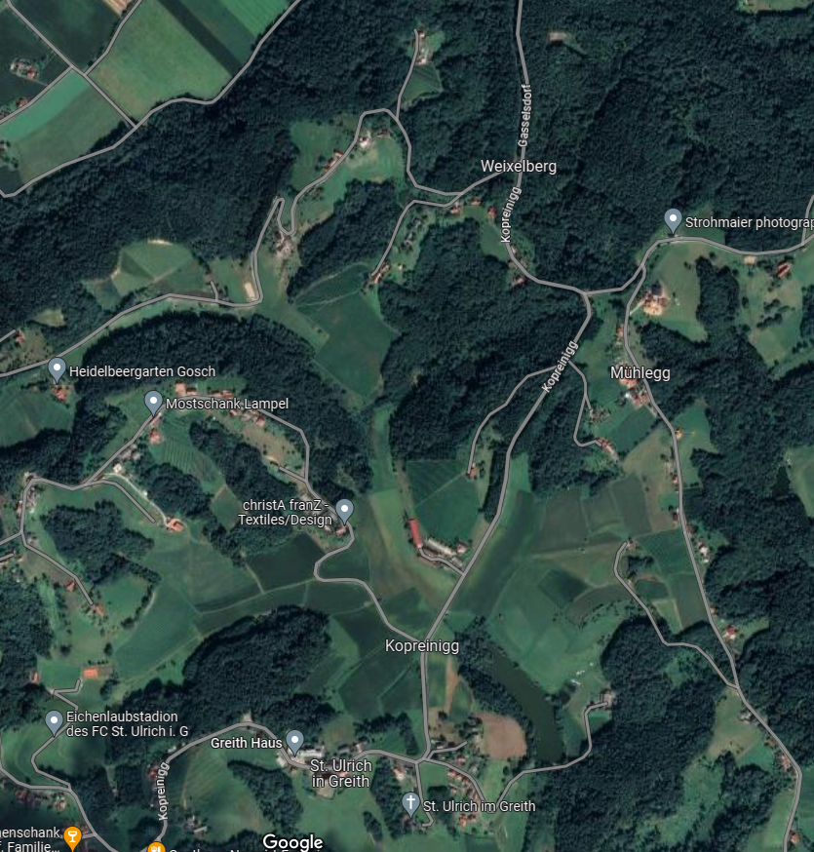

Slide 4
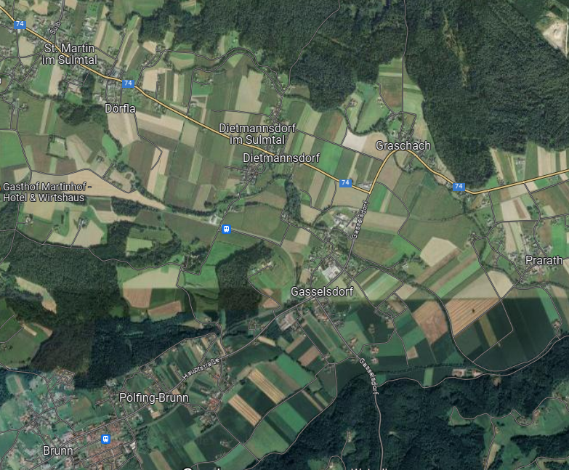

Slide 5
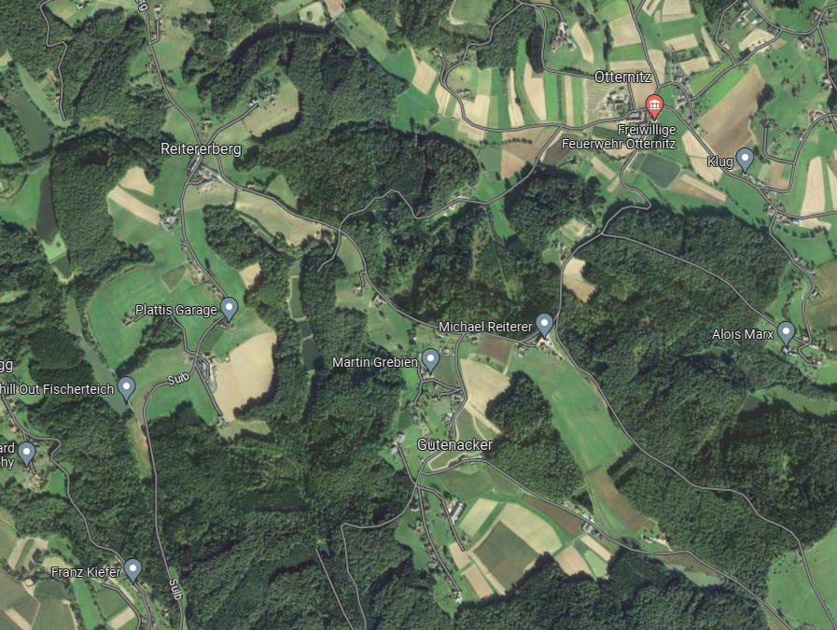

Slide 6
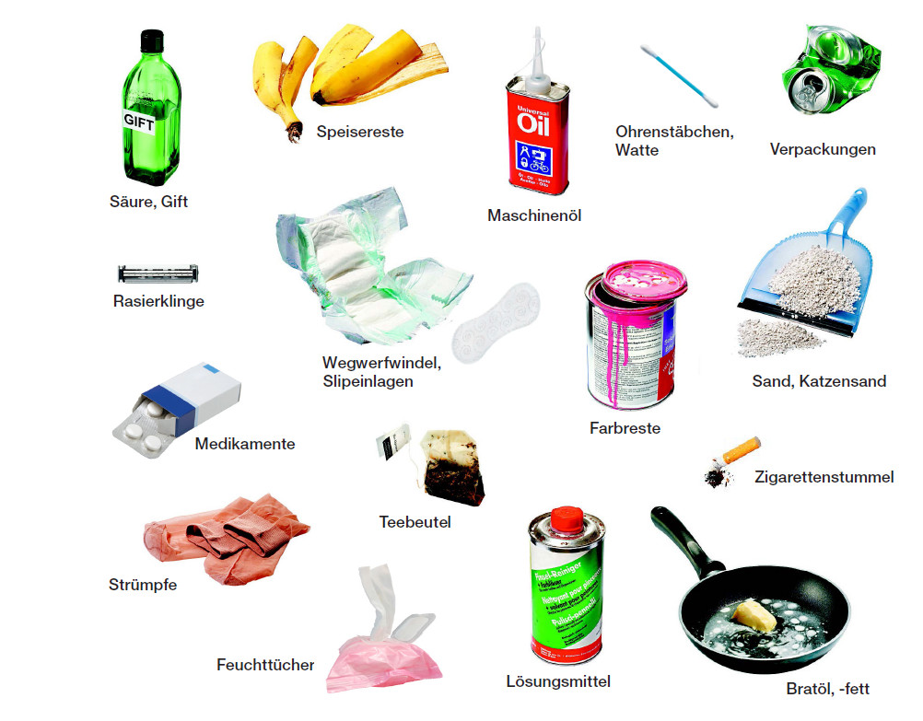
AWV Oberes Sulmtal
Was gehört nicht in den Kanal!

Slide 7
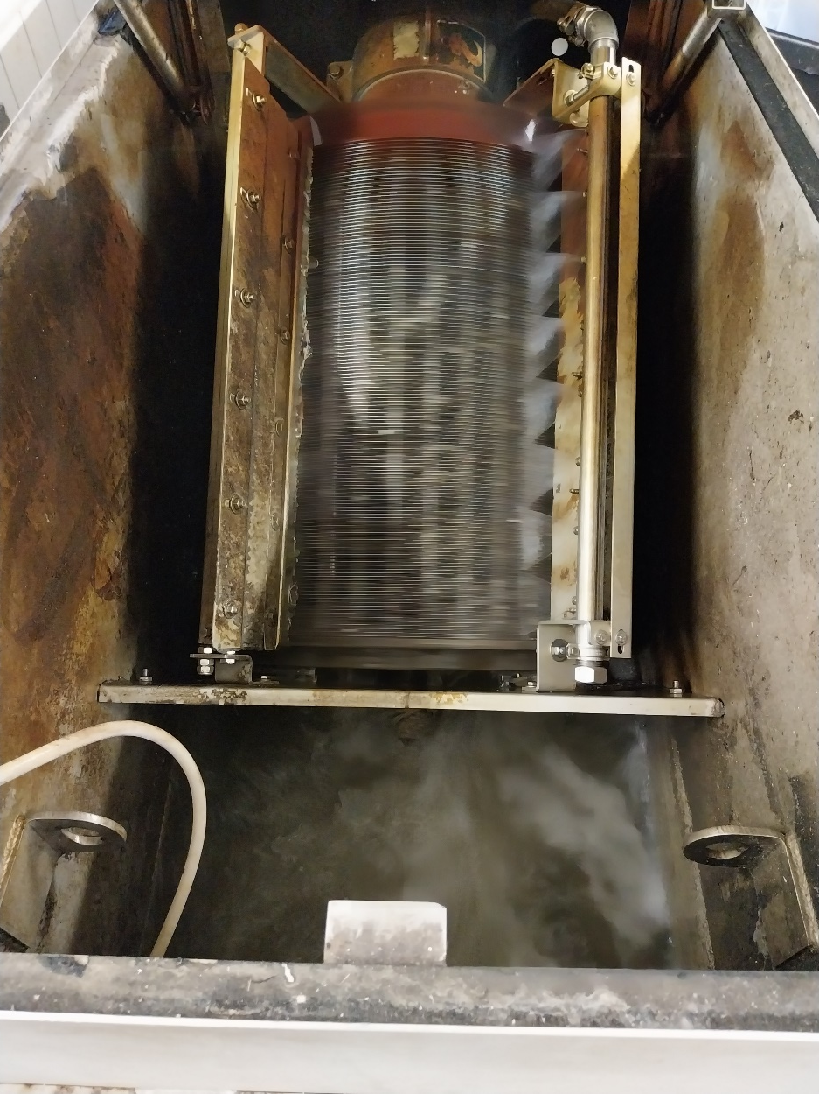
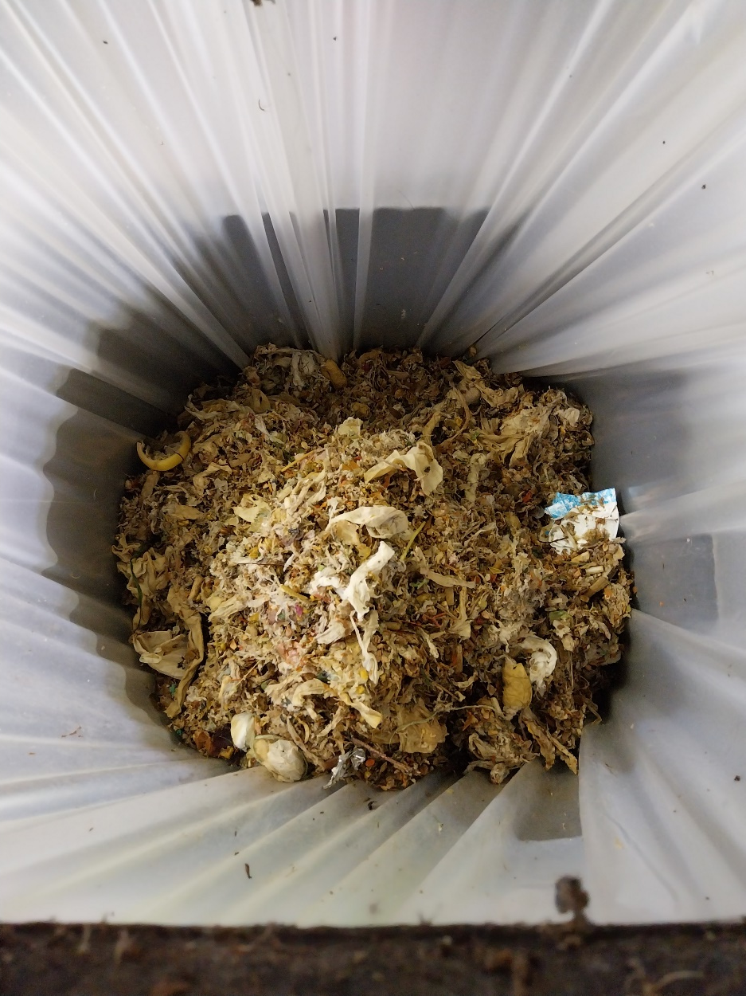
AWV Oberes Sulmtal
Was gehört nicht in den Kanal!
Siebanlage
Ausgesiebte Feststoffe

Slide 8
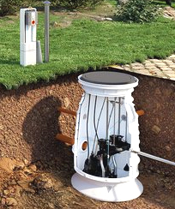
AWV Oberes Sulmtal
Aufbau:
Steuerschrank mit elektrischen Komponenten
Behälter mit Pumpe und der Niveaumessung

Slide 9
AWV Oberes Sulmtal
Aufbau:
Druckleitung in das Kanalnetz
Zulauf vom Haus
Sammelbehälter mit Pumpe und Niveau – Sonde bzw. Schwimmerschalter

Slide 10
AWV Oberes Sulmtal
Aufbau:
Druckleitung in das Kanalnetz
Zuleitung Pumpe und Sondenleitungen
Zulauf vom Haus
Sammelbehälter mit Pumpe und Niveau – Sonde bzw. Schwimmerschalter

Slide 11
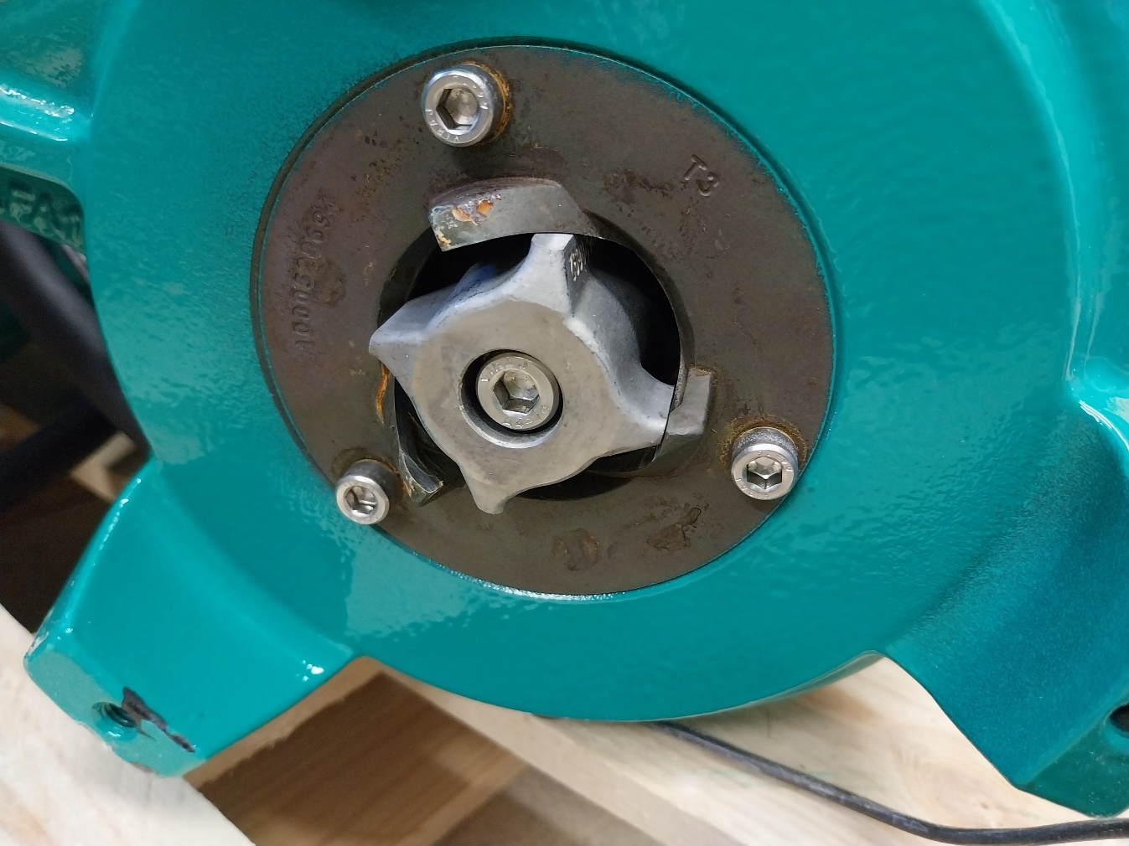
AWV Oberes Sulmtal
Wartung:
Bemerken sie, dass im Haus das Abwasser langsam abläuft so kann dies einerseits an verlegten Abwasserleitung im Haus liegen, aber auch an einer Störung der Pumpe im Hauspumpwerk. In diesem Fall kontrollieren sie bitte sofort das Pumpwerk auf seine Funktion. Angesaugte Feststoffe verlegen das „Schneidrad“ der Ansaugöffnung und machen die Pumpe funktionsunfähig!

Slide 12
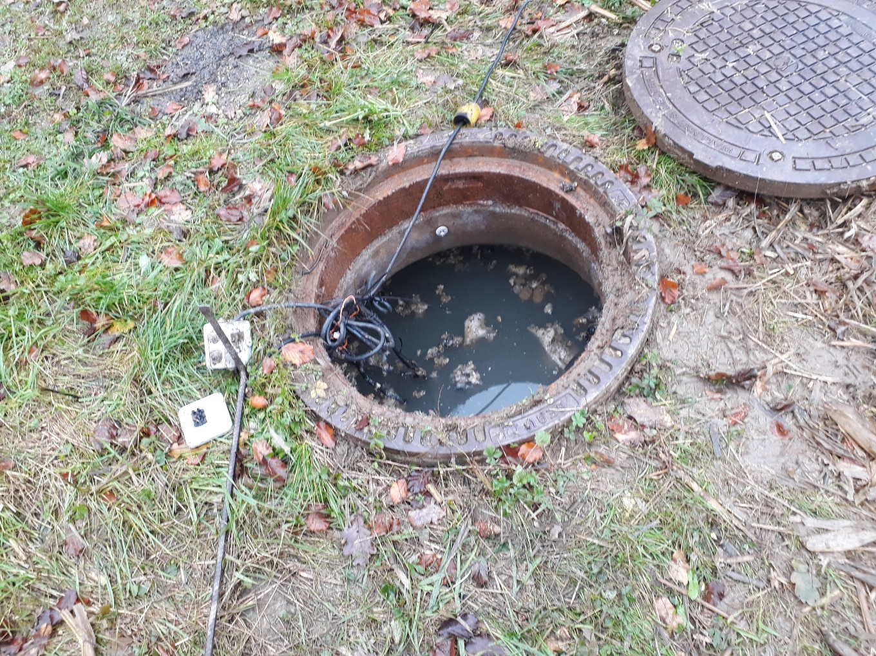
AWV Oberes Sulmtal
Wartung:
Um Schäden und damit Kosten am Pumpwerk zu vermeiden, empfiehlt es sich alle 3 Monate eine Inspektion des Pumpschachtes durchzuführen. Sollte dabei starke Verunreinigung festgestellt werden, so kann der Schacht einfach mit Wasser gespült werden. Befinden sich Feststoffe (Feuchttücher, ect.) an der Oberfläche, sollten diese mit einem Rechen vor dem Spülen entfernt werden. Die Feststoffe können im Restmüll entsorgt werden.

Slide 13
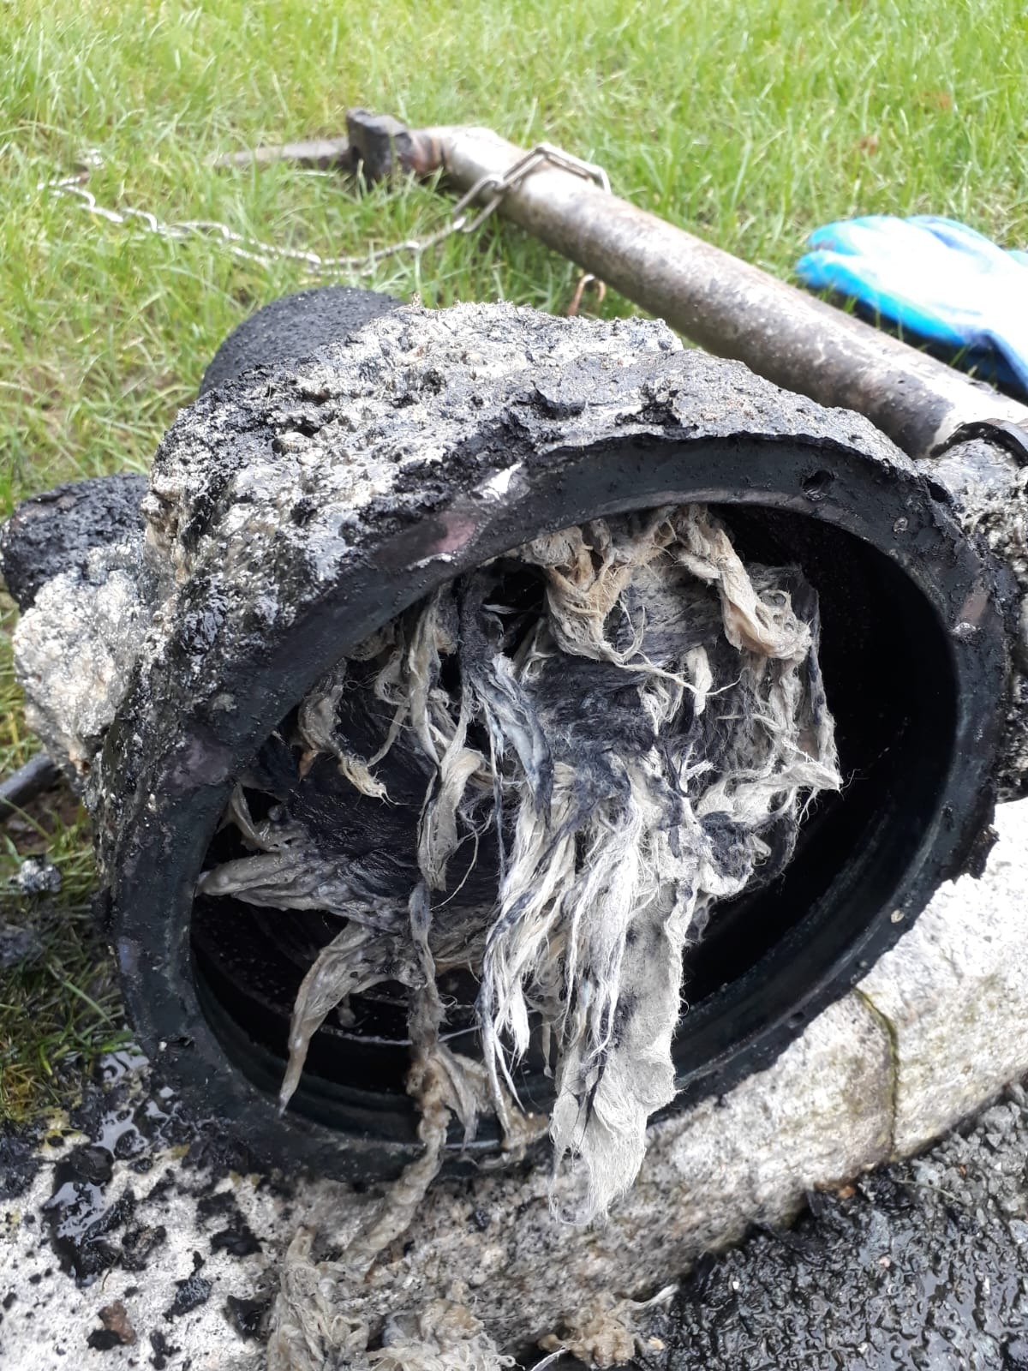
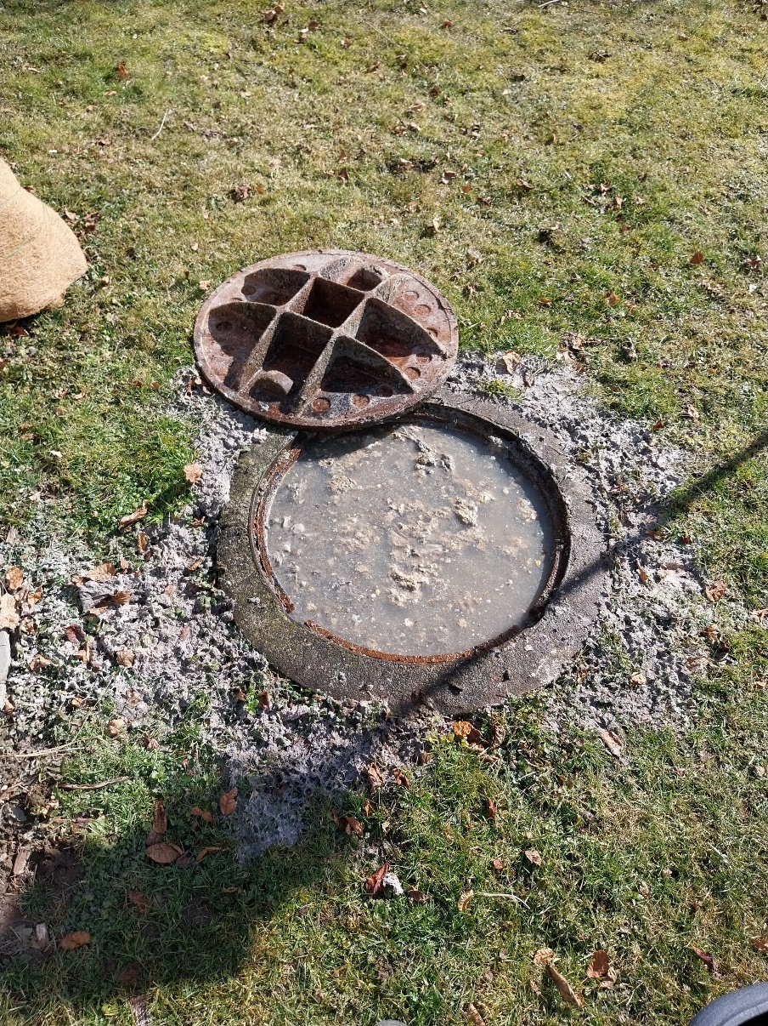
AWV Oberes Sulmtal
Beispiele:
Feststoffe verlegen das Schneidrad der Pumpe, ein abpumpen des Abwassers ist nicht mehr möglich! Die Pumpe ist nicht mehr zu reparieren.

Slide 14
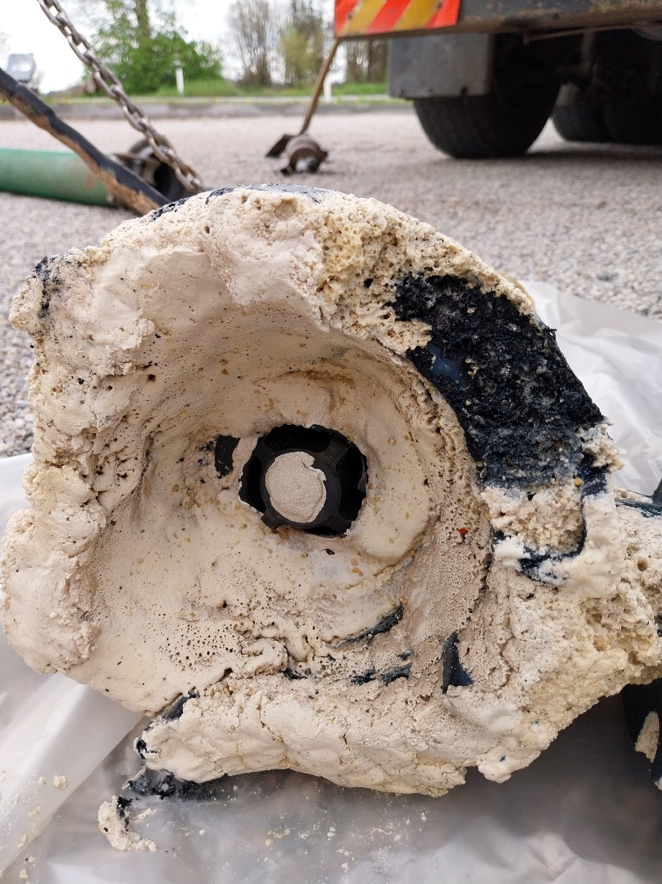
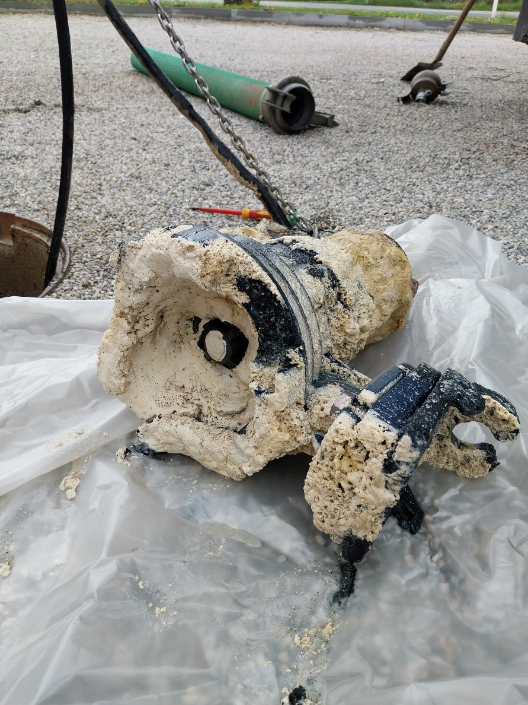
AWV Oberes Sulmtal
Beispiele:
Folgen des Einbringens von Speiseöl in den Kanal!

Slide 15
AWV Oberes Sulmtal
Wir danken für Ihre Aufmerksamkeit!

